Slide 1


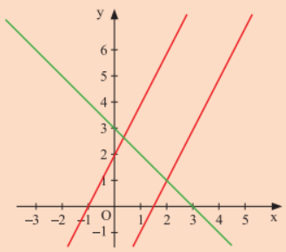

KHỞI ĐỘNG
KHỞI ĐỘNG
.
Khi nào thì hai đường thẳng và song song với nhau, trùng nhau, cắt nhau?
Giải
- Hai đường thẳng song song khi
- Hai đường thẳng cắt nhau khi
- Hai đường thẳng trùng nhau khi
.

Slide 2


CHƯƠNG V. HÀM SỐ VÀ ĐỒ THỊ
Bài 4: HỆ SỐ GÓC CỦA ĐƯỜNG THẲNG

Slide 3

HÌNH THÀNH KIẾN THỨC

Slide 4

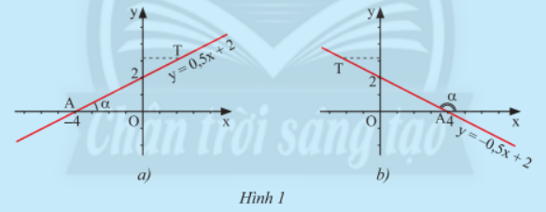

BÀI 4: HỆ SỐ GÓC CỦA ĐƯỜNG THẲNG
1. Hệ số góc của đường thẳng
a) Trong mặt phẳng tọa độ , cho đường thẳng
Khám phá 1
cắt tại điểm A và T là một điểm trên đường thẳng có tung độ dương (Hình 1).
Ta gọi là góc tạo bởi đường thẳng và trục . Nêu nhận
xét của em về số đo của góc α và hệ số a trong hai trường hợp dưới đây.
Giải:
a) Khi thì góc là góc nhọn.
Khi thì góc là góc tù.

Slide 5
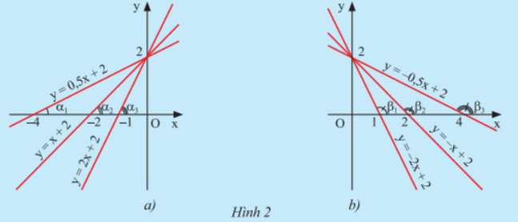
BÀI 4: HỆ SỐ GÓC CỦA ĐƯỜNG THẲNG
1. Hệ số góc của đường thẳng
b) Hãy so sánh các hệ số a của các đường thẳng
Khám phá 1
trong mỗi hình ở Hình 2 và so sánh các góc α hoặc các góc β tạo bởi các đường thẳng đó với trục .
Giải:
b) Với hệ số a dương, hệ số a càng lớn
thì góc α càng lớn.

Slide 6


BÀI 4: HỆ SỐ GÓC CỦA ĐƯỜNG THẲNG
1. Hệ số góc của đường thẳng
- Ta nhận thấy
+ Khi hệ số a dương ( ) thì góc tạo bởi đường thẳng và trục Ox là góc nhọn. Hệ số a càng lớn thì góc càng lớn nhưng vẫn nhỏ hơn .
+ Khi hệ số a dương ( ) thì góc tạo bởi đường thẳng và trục Ox là góc tù. Hệ số a càng lớn thì góc càng lớn nhưng vẫn nhỏ hơn .
Hệ số a là hệ số góc của đườg thẳng

Slide 7
BÀI 4: HỆ SỐ GÓC CỦA ĐƯỜNG THẲNG
1. Hệ số góc của đường thẳng
VD: Tìm hệ số góc của đường thẳng .
Giải:
.
Hệ số góc của đường thẳng là: 3
.

Slide 8
BÀI 4: HỆ SỐ GÓC CỦA ĐƯỜNG THẲNG
1. Hệ số góc của đường thẳng
Thực hành 1
Tìm hệ số góc của các đường thẳng sau đây:
a)
b)
c)
Giải:
a) Đường thẳng có hệ số góc .
b) Đường thẳng có hệ số góc .
c) Đường thẳng có hệ số góc .

Slide 9
BÀI 4: HỆ SỐ GÓC CỦA ĐƯỜNG THẲNG
1. Hệ số góc của đường thẳng
Vận dụng 1
Trong các đường thẳng sau đây, đường thẳng nào tạo với góc Ox
một góc nhọn, đường thẳng nào tạo với Ox một góc tù?
a)
b)
c)
Giải:
a) Đường thẳng có hệ số góc nên đường thẳng này tạo với góc Ox một góc nhọn.
b) Đường thẳng có hệ số góc nên đường thẳng này tạo với góc Ox một góc tù.
c) Đường thẳng có hệ số góc nên đường thẳng này tạo với góc Ox một góc tù.

Slide 10

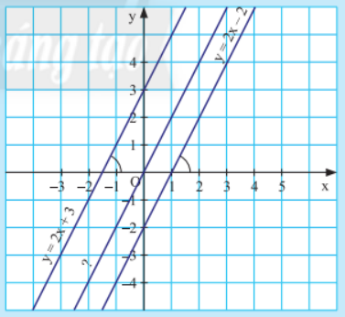
BÀI 4: HỆ SỐ GÓC CỦA ĐƯỜNG THẲNG
2. Hai đường thẳng song song, hai đường thẳng cắt nhau
*Nhận biết hai đường thẳng song song
Hoạt động nhóm
Khám phá 2
Quan sát hình 3
Nhóm 1 – 2: a) So sánh hệ số góc của hai đường thẳng: và
Nêu nhận xét về vị trí giữa hai đường thẳng này.
Nhóm 3 – 4: b) Tìm đường thẳng d'' đi qua gốc O và song song với đường thẳng d
Hình 3

Slide 11
BÀI 4: HỆ SỐ GÓC CỦA ĐƯỜNG THẲNG
2. Hai đường thẳng song song, hai đường thẳng cắt nhau
*Nhận biết hai đường thẳng song song
Hoạt động nhóm
Khám phá 2
Giải
a) Hai đường thẳng: và
có hệ số góc bằng nhau và đều bằng 2.
Suy ra
b) Ta có: d'' đi qua gốc O nên d'' có dạng
mà suy ra a=2
Vậy
Hình 3

Slide 12
BÀI 4: HỆ SỐ GÓC CỦA ĐƯỜNG THẲNG
2. Hai đường thẳng song song, hai đường thẳng cắt nhau
*Nhận biết hai đường thẳng song song
Hai đường thẳng phân biệt có hệ số góc bằng nhau thì song song với nhau và ngược lại, hai đường thẳng song song thì có hệ số góc bằng nhau.

Slide 13

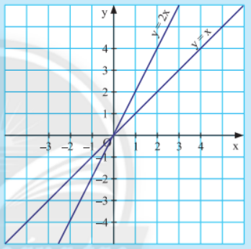
BÀI 4: HỆ SỐ GÓC CỦA ĐƯỜNG THẲNG
2. Hai đường thẳng song song, hai đường thẳng cắt nhau
*Nhận biết hai đường thẳng cắt nhau.
Hoạt động nhóm
Khám phá 3
Quan sát hình 4
Nhóm 1 – 2: a) Tìm giao điểm của hai đường thẳng: và
Nhóm 3 – 4: b) Nêu nhận xét về hai đường thẳng có hệ số góc khác nhau
Nhóm 5 – 6: c) Cho đường thẳng và cho biết d'' cắt d. Hệ số góc a của d'' có thể nhận các giá trị nào?
Hình 4

Slide 14
BÀI 4: HỆ SỐ GÓC CỦA ĐƯỜNG THẲNG
2. Hai đường thẳng song song, hai đường thẳng cắt nhau
*Nhận biết hai đường thẳng cắt nhau.
Hoạt động nhóm
Khám phá 3
Giải
a) Ta có:
Vậy là giao điểm của d và d’
b) Hai đường thẳng có hệ số góc khác nhau thì cắt nhau
c) d’’ cắt d nên
Hình 4

Slide 15
BÀI 4: HỆ SỐ GÓC CỦA ĐƯỜNG THẲNG
2. Hai đường thẳng song song, hai đường thẳng cắt nhau
*Nhận biết hai đường thẳng cắt nhau.
Hai đường thẳng có hệ số góc khác nhau thì cắt nhau và ngược lại, hai đường thẳng cắt nhau thì có hệ số góc khác nhau.

Slide 16
BÀI 4: HỆ SỐ GÓC CỦA ĐƯỜNG THẲNG
2. Hai đường thẳng song song, hai đường thẳng cắt nhau
Thực hành 2
Hãy chỉ ra ba cặp đường thẳng cắt nhau và các cặp đường thẳng song song với nhau trong các đường thẳng sau:
Giải
Ba cặp đường thẳng cắt nhau: và ; và ; và vì hai đường thẳng trong mỗi cặp có hệ số góc khác nhau
Các cặp đường thẳng song song: và ( đều có a=3); và (đều có )
và ( đều có )

Slide 17
BÀI 4: HỆ SỐ GÓC CỦA ĐƯỜNG THẲNG
2. Hai đường thẳng song song, hai đường thẳng cắt nhau
Vận dụng 2
Hai ô tô khởi hành cùng lúc và cùng với tốc độ 50 km/h, một ô tô bắt đầu từ B, một ô tô bắt đầu từ C và cùng đi về phía D
a) Viết công thức của hai hàm số biểu thị khoảng cách từ A đến mỗi xe sau x giờ.
b) Chứng tỏ đồ thị của hai hàm số trên là hai đường thẳng song song
Giải
a) Hàm số biểu thị khoảng cách từ A đến xe xuất phát từ B sau x giờ:
:
Hàm số biểu thị khoảng cách từ A đến xe xuất phát từ C sau x giờ:
:

Slide 18
BÀI 4: HỆ SỐ GÓC CỦA ĐƯỜNG THẲNG
2. Hai đường thẳng song song, hai đường thẳng cắt nhau
Vận dụng 2
Giải
b) Hai đường thẳng và phân biệt (cắt Oy tại hai điểm khác nhau) và có hệ số góc bằng nhau (cùng bằng 50), suy ra

Slide 19

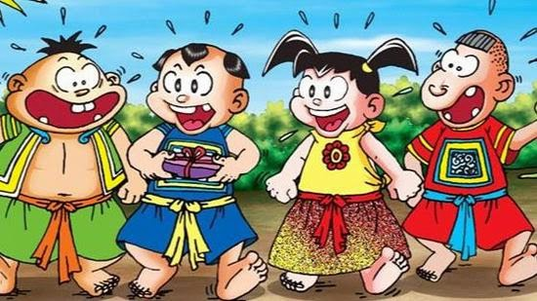

THỬ TÀI TRẠNG TÍ

Slide 20

GIỚI THIỆU
GIỚI THIỆU
Một hôm nhóm bạn Trạng Tí, Sửu Ẹo, Dần Béo và Cả Mẹo, muốn xin phép đi chơi nhưng thầy Đồ Kiết yêu cầu phải trả lời đúng các câu hỏi thì nhóm bạn sẽ được đi chơi
Các em hãy giúp nhóm bạn được đi chơi bằng cách vượt qua hết các câu hỏi của thầy Đồ Kiết nhé!

Slide 21


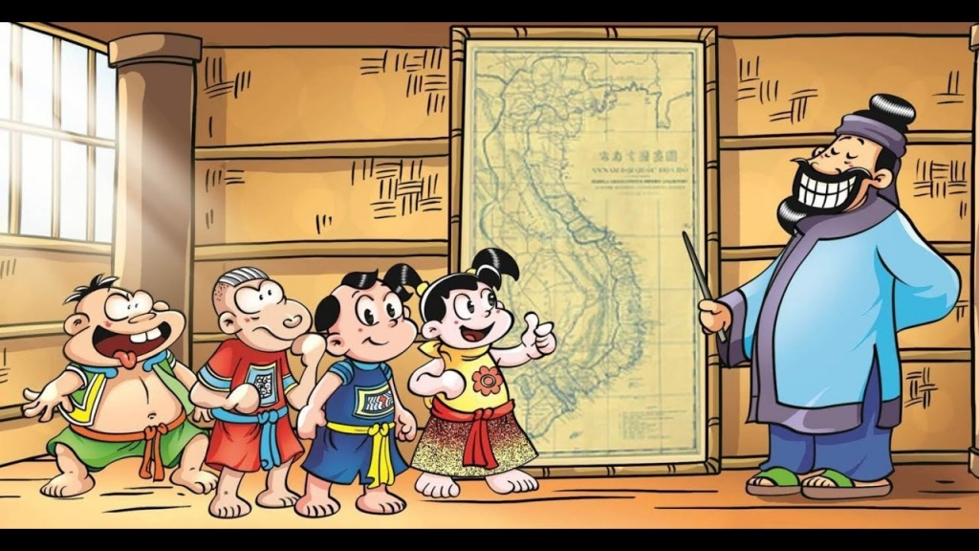




1
2
3
4
5
Notes:
Hướng dẫn: GV bấm vào câu hỏi, bấm hình lập phương tương ứng sẽ xuất hiện câu hỏi. Bấm vào đáp án có tiếng vỗ tay là đáp án đúng. Bấm vào biểu tượng nhóm Trạng Tí ở trên góc trái câu hỏi để về màn hình trò chơi chính. Khi thực hiện xong 5 câu hỏi, bấm vào biểu tượng nhóm Trạng Tí để đến Slide 31 kết thúc game.

Slide 22
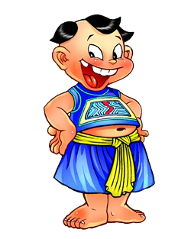
Câu 1: Cho đường thẳng .
Hệ số góc của đường thẳng d là:

Slide 23

Câu 2: Cho đường thẳng .
Hệ số góc của đường thẳng d là:

Slide 24
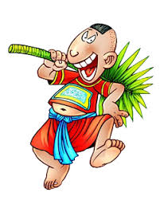
Câu 3: Tính hệ số góc của đường thẳng
d: y = (2m – 4)x + 5 biết nó song song với đường thẳng d’: 2x – y – 3 = 0

Slide 25

Câu 4: Tìm hệ số góc của đường thẳng d biết d đi qua gốc tọa độ O và điểm M(1;3)
-2
3
2
1

Slide 26
Câu 5: Cho đường thẳng d: y = (m + 2)x – 5 có hệ số góc là k = −4. Tìm m
m = −4
m = −6
-3
m = -6

Slide 27


Notes:
Thiết kế game: Thầy Toán Họa

Slide 28


BÀI 4: HỆ SỐ GÓC CỦA ĐƯỜNG THẲNG
HOẠT ĐỘNG
HOẠT ĐỘNG
HOẠT ĐỘNG
OPTION
HƯỚNG DẪN VỀ NHÀ
OPTION
- Đọc lại nội dung bài đã học
Làm bài tập: 1; 2; 3; 4; 5; 7; 8; 9 SBT
Chuẩn bị cho tiết sau

Slide 29
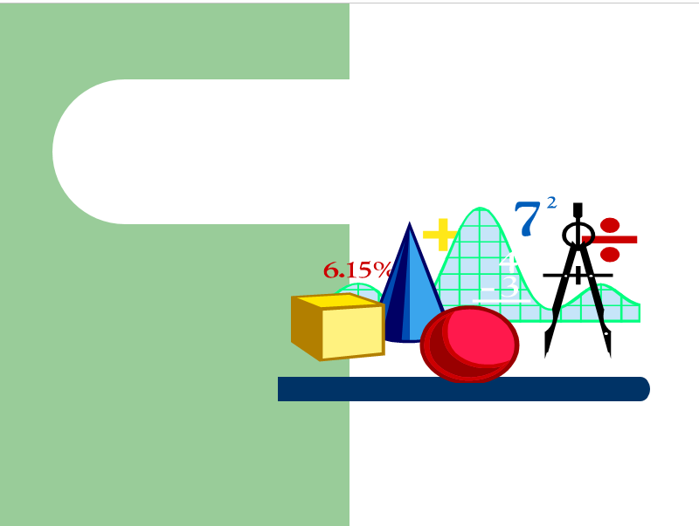
HẸN GẶP LẠI!

